Slide 1

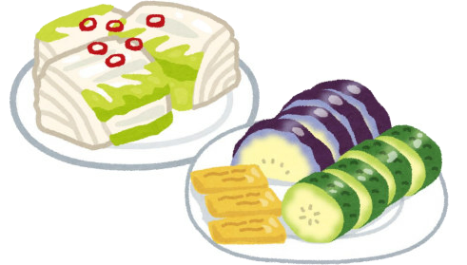
食品 essay
R７ - vol.２
令和７年５月発行
秋田県大仙保健所
環境指導課
つけもの製造業について
保健所へ相談されましたか？
令和６年６月１日から、つけもの製造には許可が必要になりました。
許可を取得するためには、
「専用の施設」
「食品衛生責任者の設置」
等が必要です。
その上で、販売する際には
原材料名・製造者等の
正しい表示が必要です。
詳しくは、保健所または食品衛生協会にご相談ください。
名称 | ○○漬
原材料名 | ○○、漬け原材料(●●、△△)、××
保存方法 | 要冷蔵(10℃以下)
内容量 | ○○ｇ
消費期限 | ○年○月○日
製造者 | ○○ ○○ 秋田県○○市○○
大仙保健所 環境指導課 ０１８７－６３－３６９４
大曲食品衛生協会 ０１８７－６３－８９２８
角館食品衛生協会 ０１８７－５４－２１７１

Slide 2
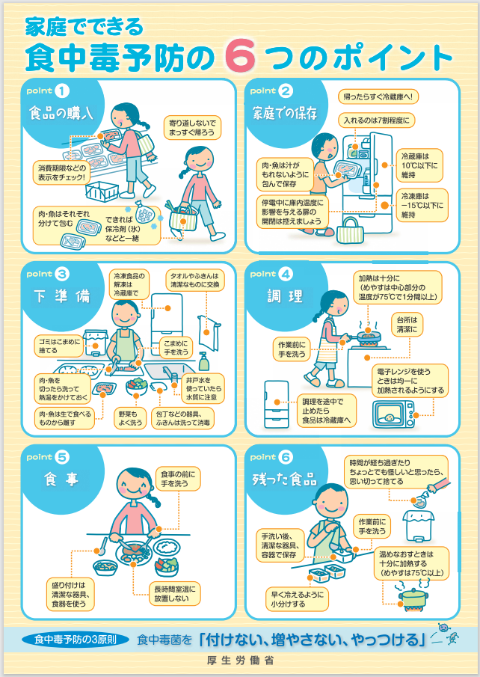


食品ESSAY 豆知識
営業許可施設でも下のポイントを意識して営業しましょう。
共済へのお申し込みや各種消毒用品は、お近くの食品衛生協会窓口へどうぞ！

